Slide 1
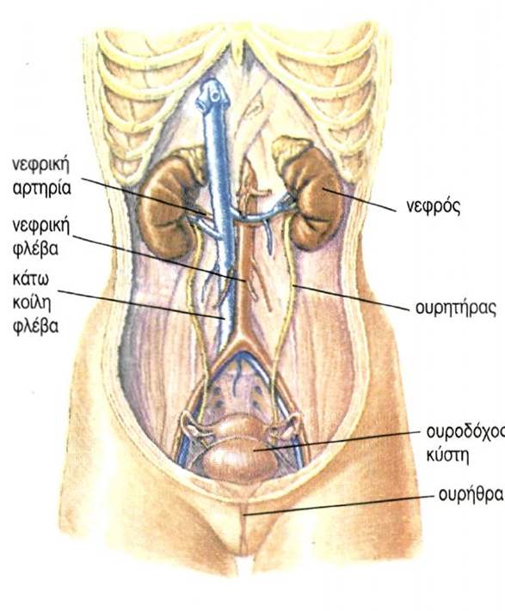
ουροποιητικό σύστημα

Slide 2
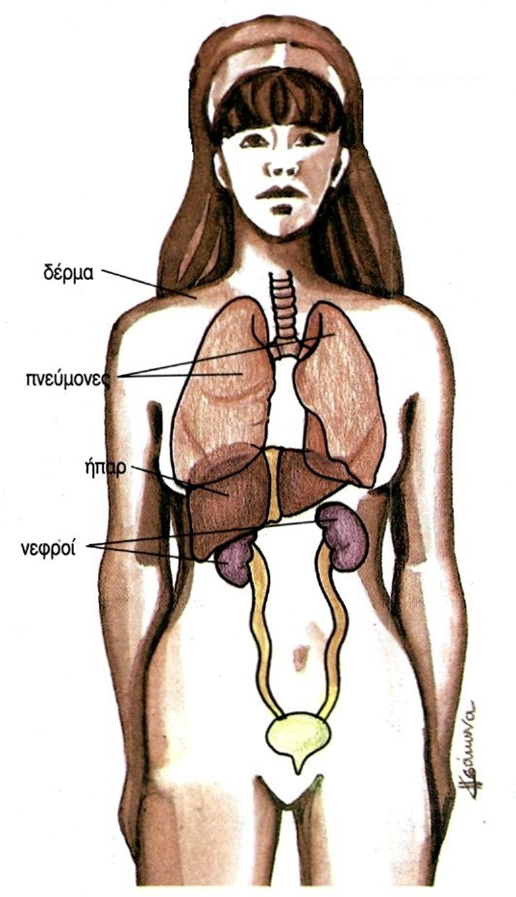
ουροποιητικό σύστημα
Το ουροποιητικό σύστημα του ανθρώπου αποτελείται από τους νεφρούς, τους ουρητήρες, την ουροδόχο κύστη και την ουρήθρα.
Σκοπός του συστήματος αυτού είναι η παραγωγή και η αποβολή των ούρων και μαζί μ' αυτά μιας σειράς άχρηστων συστατικών που παράγονται στον οργανισμό από τις καύσεις, καθώς και η διατήρηση του ισοζυγίου του νερού και των ηλεκτρολυτών στο ανθρώπινο σώμα.

Slide 3
νεφροί

Slide 4
νεφροί
Οι νεφροί είναι τα όργανα του ανθρώπινου σώματος που φιλτράρουν το αίμα και το απαλλάσσουν από τοξίνες και ουσίες που το σώμα δεν μπορεί να χρησιμοποιήσει και τις αποβάλλουν μέσω των ούρων.
Ρυθμίζουν, επίσης την ισορροπία των μεταλλικών στοιχείων και του νερού.
Οι δύο νεφροί βρίσκονται εκατέρωθεν της οσφυϊκής μοίρας της σπονδυλικής στήλης, ακριβώς κάτω από το διάφραγμα.

Slide 5
Νεφροί-ανατομία
Ο νεφρός έχει δύο στρώματα ιστού ορατά με γυμνό μάτι, τον φλοιό εξωτερικά, και το μυελό εσωτερικά με τις ραβδώσεις και τα πυραμοειδή τμήματά του.
Οι κορυφές αυτών των τμημάτων καταλήγουν στη νεφρική πύελο, όπου συλλέγονται τα ούρα πριν μεταφερθούν στην ουροδόχο κύστη μέσω του ουρητήρα.
Κάθε νεφρός περιβάλλεται από ισχυρή εξωτερική κάψα και καλύπτεται από συνδετικό και λιπωδη ιστό που τον προστατεύει από κακώσεις.

Slide 6
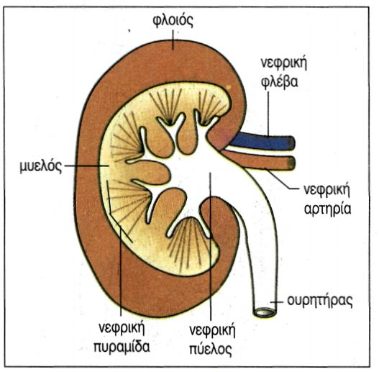
Νεφροί-ανατομία
Οι νεφροί λαμβάνουν αρκετή ποσότητα αίματος, ούτως ώστε να μπορούν να επιτελούν τις απαιτούμενες λειτουργίες τους και διαθέτουν περίπλοκο αγγειακό σύστημα.
Καθένα από τα περίπου ένα εκατομμύριο νεφρικά σωμάτια (νεφρικά σπειράματα) στο νεφρικό φλοιό παίρνει αίμα από ένα προσαγωγό αρτηρίδιο που διακλαδιζόμενο σχηματίζει ένα σφαιρικό αγγειακό σύστημα και μετά εξέρχεται ως απαγωγό αρτηρίδιο.
Το αίμα από τα απαγωγά αρτηρίδια συγκεντρώνεται στη νεφρική φλέβα.
Στον άνω νεφρικό πόλο βρίσκονται τα επινεφρίδια.

Slide 7
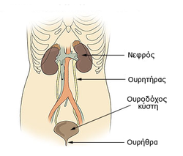
Ουρητήρας
Οι ουρητήρες είναι δυο, ένας από κάθε νεφρό, και μεταφέρουν τα ούρα από τους νεφρούς στην κύστη. Ο κάθε ουρητήρας έχει μήκος 25 – 30 cm και κατεβαίνει "έρποντας" στο οπίσθιο κοιλιακό τοίχωμα, επάνω στον ψοΐτη μυ, περνά στη συνέχεια στη λεκάνη, στρέφεται προς τα μέσα και εμπρός, διασταυρώνεται με τα λαγόνια αγγεία και καταλήγει στην ουροδόχο κύστη.

Slide 8
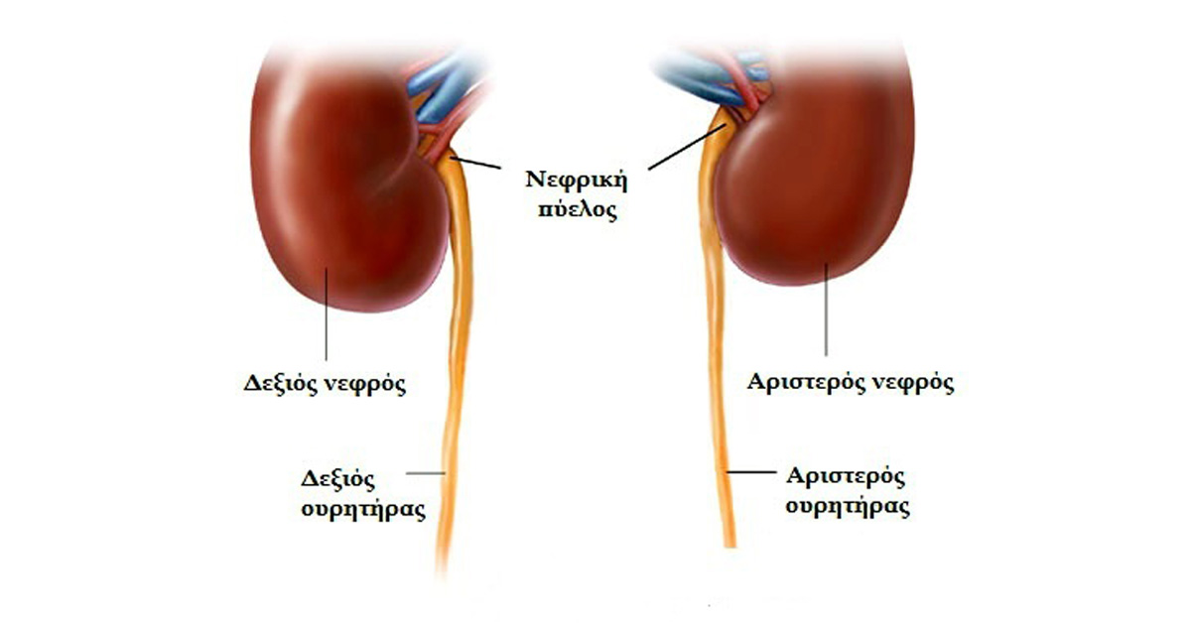
Ουρητήρας-ανατομία
O ουρητήρας μπαίνει στο τοίχωμα της ουροδόχου κύστης λοξά και η πορεία του μέσα στο τοίχωμά της σχηματίζει ένα ειδικό βαλβιδικό μηχανισμό που δεν επιτρέπει στα ούρα που έχουν περάσει μέσα στην ουροδόχο κύστη να επιστρέψουν στον ουρητήρα.

Slide 9
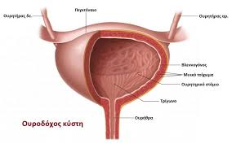
ουροδόχος κύστη
Eίναι ένα κοίλο μυώδες όργανο μεταβλητών διαστάσεων (ανάλογα με το βαθμό πλήρωσής της). Bρίσκεται στο έδαφος της μικρής πυέλου πίσω από την ηβική σύμφυση και μοιάζει με μπαλόνι.
Eίναι υποπεριτοναϊκό όργανο και το επάνω μέρος της καλύπτεται από τοπεριτόναιο το οποίο την καθηλώνει στο έδαφος της πυέλου. Στηρίζεται και με διάφορους συνδέσμους που την συγκρατούν στο πρόσθιο τοίχωμα της κοιλιάς.
Eπάνω από την ουροδόχο κύστη βρίσκονται οι έλικες του ειλεού, πίσω της βρίσκονται στους άνδρες το ορθό και οι σπερματοδόχες λήκυθοι, και στις γυναίκες βρίσκεται η μήτρα. Kάτω από την ουροδόχο κύστη στις γυναίκες βρίσκεται ο κόλπος ενώ στους άνδρες ο προστάτης αδένας.

Slide 10
ουροδόχος κύστη
Mπορούμε να κρατήσουμε τα ούρα στην κύστη μας μέχρι κάποιο όριο χωρίς πρόβλημα· όταν ο όγκος των ούρων που είναι μέσα στην ουροδόχο κύστη ξεπεράσει τα 400 cc η κύστη συσπάται κι αρχίζουμε να νιώθουμε ένα δυσάρεστο αίσθημα.
Aν προσπαθήσουμε να κρατήσουμε τα ούρα περισσότερο, το αίσθημα αυτό επιδεινώνεται και όταν ο όγκος των ούρων φθάσει τα 650-700 cc η κύστη συσπάται μόνη της, οι σφιγκτήρες χαλαρώνουν και προκαλείται αυτόματη ούρηση, ανεξάρτητη από τη θέλησή μας, για λόγους προστασίας της ακεραιότητας της ουροδόχου κύστης.

Slide 11
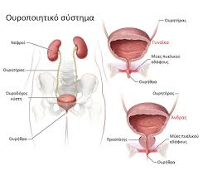
Η γυναικεία ουρήθρα
Eίναι ένας ινομυώδης σωλήνας, συνέχεια της ουροδόχου κύστης. Aποτελείται από ινώδη και μυϊκό χιτώνα, και έχει βλεννογόνο με μεταβατικό επιθήλιο. Tο μήκος της είναι βραχύ, περίπου 4 cm.
Έρχεται λοξά προς τα εμπρός και κάτω και αφού περάσει τους μύες του περινέου εκβάλλει με το έξω στόμιό της κάτω από την κλειτορίδα, ανάμεσα στα μικρά χείλη του αιδοίου, εμπρός από την είσοδο του κόλπου.
H ουρήθρα στην γυναίκα είναι αποκλειστικώς όργανο του ουροποιητικού και χρησιμεύει μόνο για την αποβολή των ούρων, σε αντίθεση με την ανδρική, που χρησιμοποιείται και για την εκσπερμάτωση.

Slide 12
Η ανδρική ουρήθρα
Mοιάζει με τη γυναικεία στην κατασκευή αλλά διαφέρει στο μήκος, την πορεία, τις σχέσεις και τη χρησιμότητα.
Έχει μήκος 18–20 cm. Bγαίνει από την ουροδόχο κύστη προς τα κάτω και περνά μέσα από τον προστάτη αδένα. H πρώτη της αυτή μοίρα λέγεται προστατική και δέχεται τις εκβολές των εκσπερματιστικών πόρων.
Στη συνέχεια στρέφεται προς τα εμπρός και το τοίχωμά της γίνεται λεπτό· η μοίρα της αυτή λέγεται υμενώδης.
Aκολουθεί η σηραγγώδης μοίρα (μέσα στο μέσο σηραγγώδες σώμα του πέους), η οποία είναι η μακρύτερη από όλες τις μοίρες και είναι εύκαμπτη, με ινομυώδες τοίχωμα.
Kαταλήγει στη βάλανο του πέους, σε μια διευρυσμένη περιοχή που ονομάζεται σκαφοειδής βόθρος κι από εκεί εκβάλλει με το έξω στόμιό της στην κορυφή της βαλάνου.

Slide 13
ΑΠΕΚΚΡΙΣΗ ΚΑΙ ΩΣΜΩΡΥΘΜΙΣΗ
Το σύνολο των βιοχημικών αντιδράσεων του οργανισμού μας αποτελεί το μεταβολισμό.
Στα προϊόντα των αντιδράσεων αυτών περιλαμβάνονται και τοξικές ουσίες που πρέπει να αποβληθούν.
Η διαδικασία αποβολής των ουσιών αυτών αποτελεί τη λειτουργία της απέκκρισης.

Slide 15
Λειτουργία των νεφρών

Slide 16
Διήθηση
Διήθηση είναι η διαδικασία διαχωρισμού συστατικών με διαφορετικό μέγεθος, και στη συγκεκριμένη περίπτωση αφορά μικρά μόρια και ιόντα.
Τα τριχοειδή του αγγειώδους σπειράματος και η εσωτερική επιφάνεια του ελύτρου του Bowman έχουν μικρούς πόρους.
Το αίμα στο αγγειώδες σπείραμα έχει υψηλή πίεση, λόγω της οποίας τα συστατικά του πλάσματος ωθούνται προς το έλυτρο του Bowman.
Το μίγμα των μικρών μορίων που σχηματίζεται εκεί ονομάζεται διήθημα ή πρόουρο, το οποίο φυσιολογικά περιέχει αμινοξέα, γλυκόζη, άλατα και ουρία διαλυμένα σε νερό. Οι πρωτεΐνες και τα ερυθροκύτταρα, λόγω μεγέθους, παραμένουν στο αίμα

Slide 17
Διήθηση

Slide 18
Εκλεκτική επαναρρόφηση
Τα απαγωγά αγγεία από το αγγειώδες σπείραμα σχηματίζουν ένα δεύτερο δίκτυο τριχοειδών γύρω από το πρώτο σπειροειδές τμήμα του νεφρώνα.
Τα κύτταρα της εσωτερικής επιφάνειας του νεφρώνα στην περιοχή αυτή απορροφούν χρήσιμα συστατικά από το διήθημα όπως γλυκόζη και αμινοξέα
Το πρώτο τμήμα του νεφρώνα, όπου διακρίνεται σε μεγέθυνση το εσωτερικό τοίχωμα του πρώτου σπειροειδούς τμήματος του νεφρώνα και τα επαναφέρουν στην κυκλοφορία του αίματος

Slide 19
Εκλεκτική επαναρρόφηση

Slide 20
Σχηματισμός των ούρων
Μετά τη διαδικασία της επαναρρόφησης τα συστατικά που απέμειναν, δηλαδή νερό και επιβλαβείς ουσίες, αποτελούν τα ούρα, τα οποία από το αθροιστικό σωληνάριο οδηγούνται στη νεφρική πύελο και στη συνέχεια στους ουρητήρες και στην ουροδόχο κύστη.
Επιβλαβή συστατικά που αποβάλλονται με τα ούρα είναι: ουρικό οξύ, ουρία, ανόργανα άλατα κτλ.

Slide 21
Παράγοντες που επηρεάζουν τη σύσταση των ούρων είναι η δίαιτα, η άσκηση και ο καιρός.
Δίαιτα: Δίαιτα πλούσια σε πρωτεΐνες αυξάνει τη συγκέντρωση ουρίας στα ούρα, που οφείλεται στην απομάκρυνση του αζώτου από την περίσσεια των αμινοξέων. Υπερβολική πρόσληψη νερού έχει ως αποτέλεσμα περισσότερα ούρα. Το ίδιο αποτέλεσμα έχουμε μετά την κατανάλωση αλκοόλ, καφέ, ποτών τύπου cola κ.ά.
Άσκηση: Με την άσκηση μειώνεται η ποσότητα των ούρων λόγω της απώλειας νερού με την εφίδρωση.
Καιρός: Με το κρύο η εφίδρωση μειώνεται και αυξάνεται η ποσότητα των ούρων. Το αντίστροφο συμβαίνει με τη ζέστη

Slide 22
Ωσμωρρύθμιση
Ωσμωρρύθμιση είναι η λειτουργία με την οποία ελέγχεται η συγκέντρωση των υγρών του σώματος με τη ρύθμιση της ποσότητας νερού και αλάτων που περιέχονται στο αίμα.
Εάν ένα άτομο χάσει υγρά, για παράδειγμα ύστερα από έντονη σωματική άσκηση, θα συμβούν τα εξής:
Το αίμα του θα γίνει πυκνότερο
Αυτό γίνεται αμέσως αντιληπτό από τον υποθάλαμο.
Ο υποθάλαμος παράγει την αντιδιουρητική ορμόνη, η οποία απελευθερώνεται στο αίμα μέσω της υπόφυσης.
Η ορμόνη αυτή, μέσω της κυκλοφορίας, φτάνει στους νεφρούς και προκαλεί αύξηση της διαπερατότητας των νεφρικών σωληναρίων.
Περισσότερο νερό επαναρροφάται από το διήθημα
Παράγονται λιγότερα ούρα.
Το αίμα αραιώνει

Slide 23
Διαδικασία ωσμωρρύθμισης

